Slide 1
Claro Perú
Integrantes
Callupe Pardo Yoselyn Patricia
Garro Oré Willian Jesús
Nuñez-Poma-Robert Gianpierro Jesus

Slide 2
Entorno de la empresa seleccionada

Slide 3

Empresa “Claro Perú”
Claro Perú, que opera legalmente bajo la razón social América Móvil Perú S.A.C., es la filial peruana de la corporación mexicana América Móvil, una de las empresas de telecomunicaciones más grandes del mundo. La compañía ofrece una amplia gama de productos y servicios para clientes individuales y empresariales, incluyendo telefonía móvil, internet fijo y móvil, y televisión por cable.

Slide 4
Giro de la empresa
Provisión integral de servicios de telecomunicaciones, puesto que este modelo de negocio integra telefonía móvil, fija, internet de banda ancha y televisión
Misión
"Brindamos la mejor experiencia de servicio a través de las más avanzadas soluciones de comunicación, tecnología de información y contenido digital para acelerar el desarrollo de los países donde operamos y promover la igualdad de oportunidades entre la gente."
Ubicación
Las oficinas principales se encuentran en la Av. Nicolás Arriola 480, La Victoria, Lima. Además, la empresa cuenta con una extensa red de Centros de Atención al Cliente distribuidos en diversos distritos de Lima y a nivel nacional.
Visión
"Consolidarnos como un agente de cambio al proporcionar servicios de conectividad y alta tecnología; preservando nuestro liderazgo en la industria de las telecomunicaciones y reafirmando nuestro compromiso con las personas para hacer un mundo más próspero para todos."

Slide 5


Productos
Servicios móviles: planes prepago, postpago y equipos móviles.
Servicios para el hogar: planes de internet (incluyendo fibra óptica), televisión por cable y telefonía fija.
Servicios empresariales: soluciones a la medida, como planes móviles para negocios, servicios de internet, soluciones de gestión de ventas y finanzas, y más.
Clientes

Slide 6
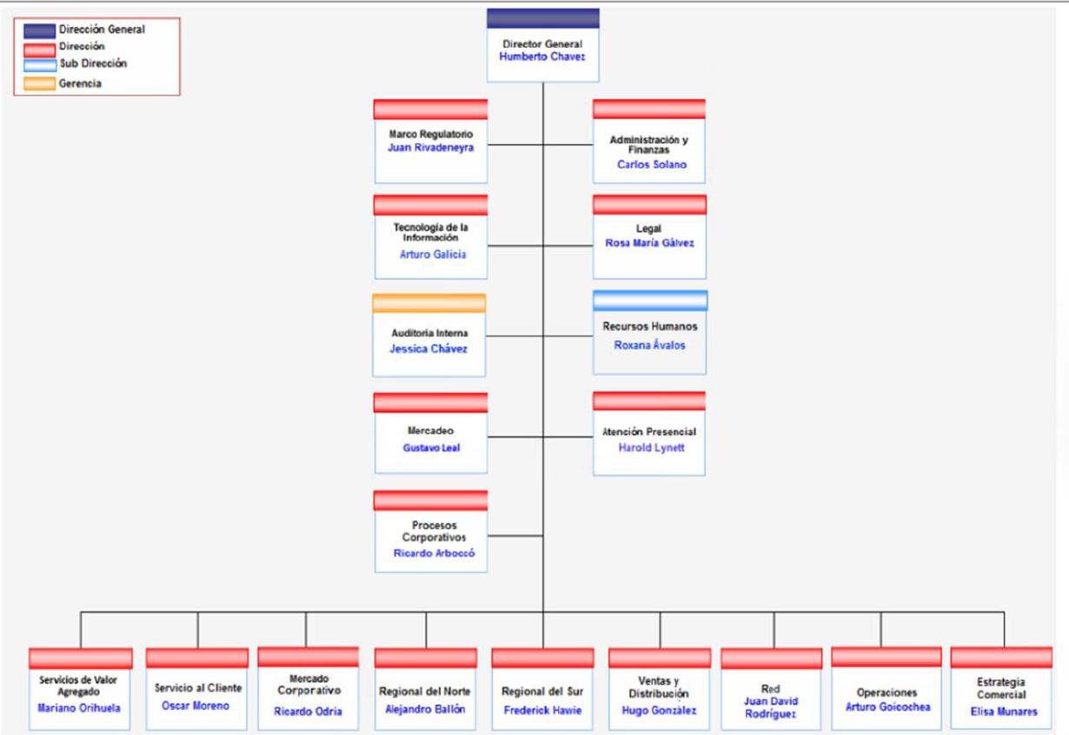
Organigrama

Slide 7
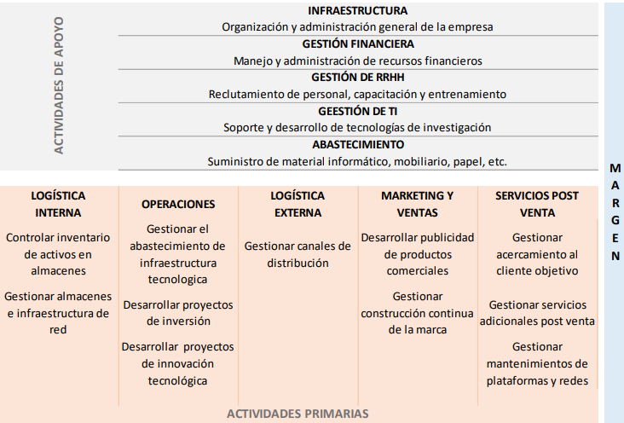
Cadena de valor
Procesos

Slide 8

Identificación de Problemas del Negocio
Alta tasa de cancelaciones de SOT por demoras en la instalación
Falta de visibilidad sobre los motivos de rechazo de las SOT
Identificar la ubicación de alta tasa de SOT canceladas por motivos del cliente.
Tiempos de espera prolongados entre la generación de la SOT y la instalación
Ausencia de métricas de conversión de SOT:

Slide 9
Necesidades de información y decisiones críticas
Nivel | Tipo de decisión |  | Necesidad de información
Estratégico | Evaluar la viabilidad de nuevos servicios de instalación a domicilio y reestructurar los procesos operativos. |  | Analizar el costo de las demoras y cancelaciones por tipo de servicio y región. Determinar el impacto financiero de las fallas en el proceso.
Táctico | Mejorar la programación de técnicos y la asignación de SOT. Implementar protocolos de comunicación con el cliente en tiempo real. |  | Conocer la dilación promedio por cada tipo de atención y por cada equipo de trabajo. Identificar los rechazos más comunes y su ubicación geográfica.
Operativo | Priorizar las SOT críticas. Reasignar técnicos en caso de retrasos inesperados. |  | Consultar en tiempo real el estado actual de las SOT y la disponibilidad de los técnicos. Acceder a un listado de los motivos de cancelación o rechazo más frecuentes.

Slide 10
KPI’s Iniciales
Nombre del KPI | Descripción | Fórmula | Unidad de medida | Frecuencia | Nivel de decisión
Tasa de conversión de SOT | Mide el porcentaje de órdenes de trabajo completadas exitosamente. | (SOT instaladas / SOT totales) * 100 | Porcentaje (%) | Diaria | Operativo / Táctico
Tiempo Promedio de Instalación | Mide el tiempo promedio que toma instalar una SOT, desde su creación hasta su cierre. | Suma del tiempo de instalación de todas las SOT / Número de SOT instaladas | Horas / Días | Diaria / Semanal | Táctico
Tasa de Rechazo de SOT | Mide el porcentaje de órdenes de trabajo que son rechazadas por el cliente o no pueden completarse. | (SOT rechazadas / SOT totales) * 100 | Porcentaje (%) | Semanal | Táctico
Tiempo Promedio de Dilación por creación | Mide el tiempo adicional que toma una SOT en ser atendida | COUNT(IF(ESTADO=ATENDIDA,Fecha de atención - Fecha de creación,NULL)) | Dias | Diaria | Operativo

Slide 11
Nombre del KPI | Descripción | Fórmula | Unidad de medida | Frecuencia | Nivel de decisión
Tiempo Promedio de Dilación por factibilidad | Mide el tiempo adicional que toma una SOT en ser confirmada | (COUNT(IF(ESTADO=ATENDIDA,Fecha de factibilidad - Fecha de creación,NULL)) | Dias | Diaria | Operativo
Tasa de sot rechazados por Claro | Mide el porcentaje de órdenes de trabajo que son rechazadas por Claro | (SOT rechazados por Claro / Sot rechazadas) * 100 | Porcentaje (%) | Semanal | Táctico
Tasa de sot rechazados por Cliente | Mide el porcentaje de órdenes de trabajo que son rechazadas por Cliente | (SOT rechazados por Cliente / Sot rechazadas) * 100 | Porcentaje (%) | Semanal | Táctico
Ratio de Conversión de la SOT respecto al mes anterior | Cálculo de la tasa de conversión del mes presente con el mes anterior | (Cantidad SOT mes presente) / (Cantidad mes anterior) | Porcentaje (%) | Mensual | Estratégico
Tasa de SOT Duplicadas/Fraude/ | Cálculo de la tasa respecto a las SOT totales | SOT duplicadas/fraude / SOT totales | Porcentaje (%) | Mensual | Estratégico
Tasa de SOT pendiente | Calculo de la tasa respecto a las SOT totales | SOT pendientes / Sot Totales | Porcentaje (%) | Mensual | Estratégico

Slide 12
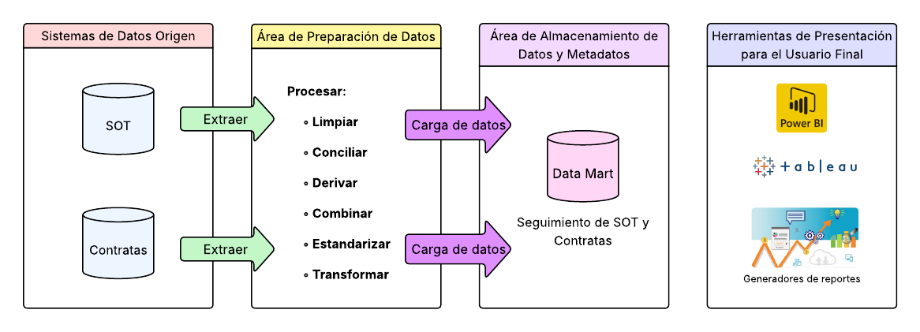
Diagrama de arquitectura inicial

Slide 13
Evidencia técnica

Slide 14
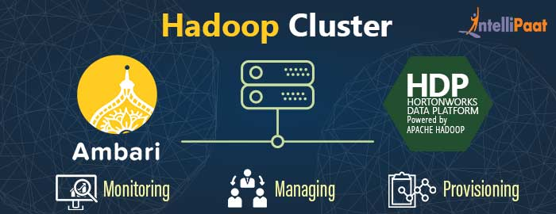
Qué es Ambari?
Ambari se refiere principalmente a Apache Ambari, una plataforma de código abierto de la Apache Software Foundation que proporciona una interfaz web y API para aprovisionar, gestionar y monitorizar clústeres de Apache Hadoop.

Slide 15
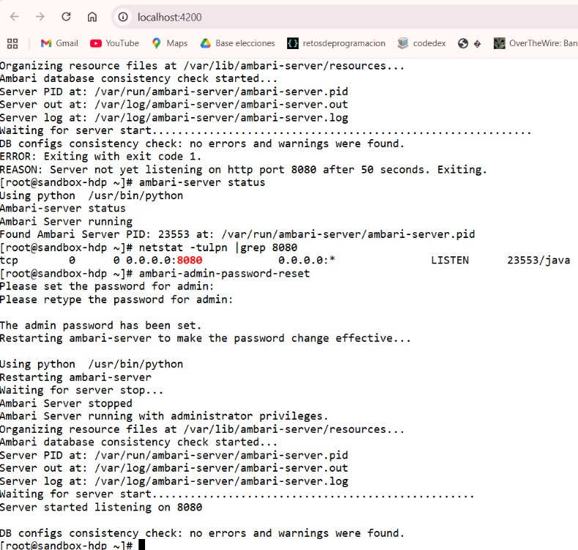
Acceder a Ambari
Antes de acceder a Ambari, se cambiará la contraseña por defecto para mejorar la seguridad del entorno. Para hacer esto, primero debemos acceder a la terminal de la máquina virtual utilizando SSH.
Se ejecuta el siguiente comando para cambiar la contraseña de Ambari:
ambari-admin-password-reset

Slide 16
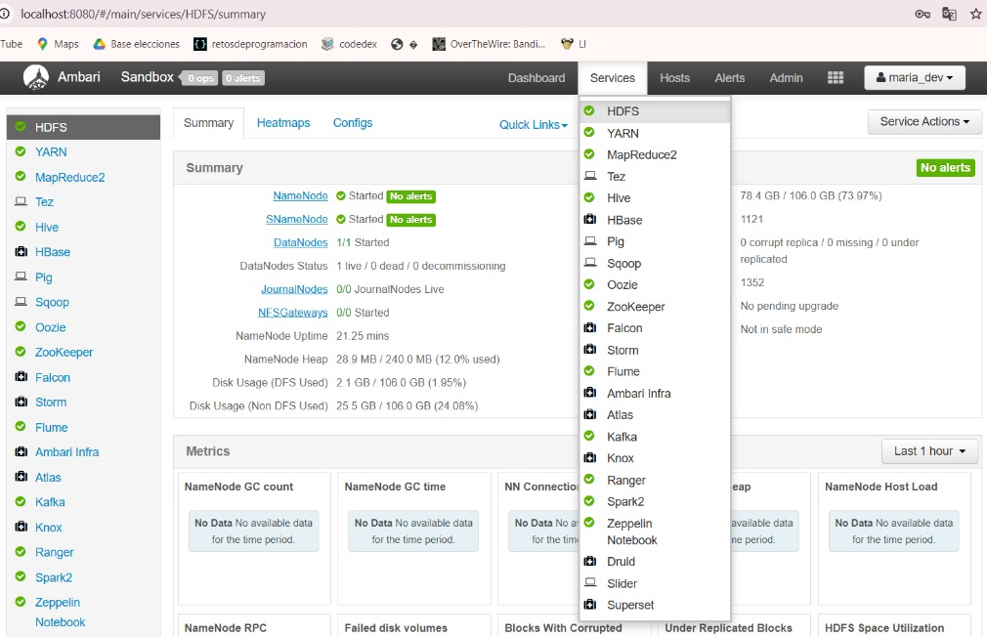
Exploración Ambari, servicios
HDFS (Hadoop Distributed File System): Sistema de archivos distribuido que almacena datos de forma redundante en múltiples nodos, asegurando disponibilidad y tolerancia a fallos.
YARN (Yet Another Resource Negotiator): Marco de gestión de recursos que permite la ejecución de múltiples aplicaciones en Hadoop, optimizando la utilización de los recursos del clúster.

Slide 17
Exploración Ambari, servicios
MapReduce, Pig, HBase:
Hive: Herramienta de data warehousing que permite consultar y gestionar grandes conjuntos de datos almacenados en HDFS utilizando un lenguaje similar a SQL.
Spark: Motor de procesamiento de datos en memoria que proporciona capacidades de análisis rápido sobre datos almacenados en HDFS, compatible con diferentes lenguajes de programación.

Slide 18
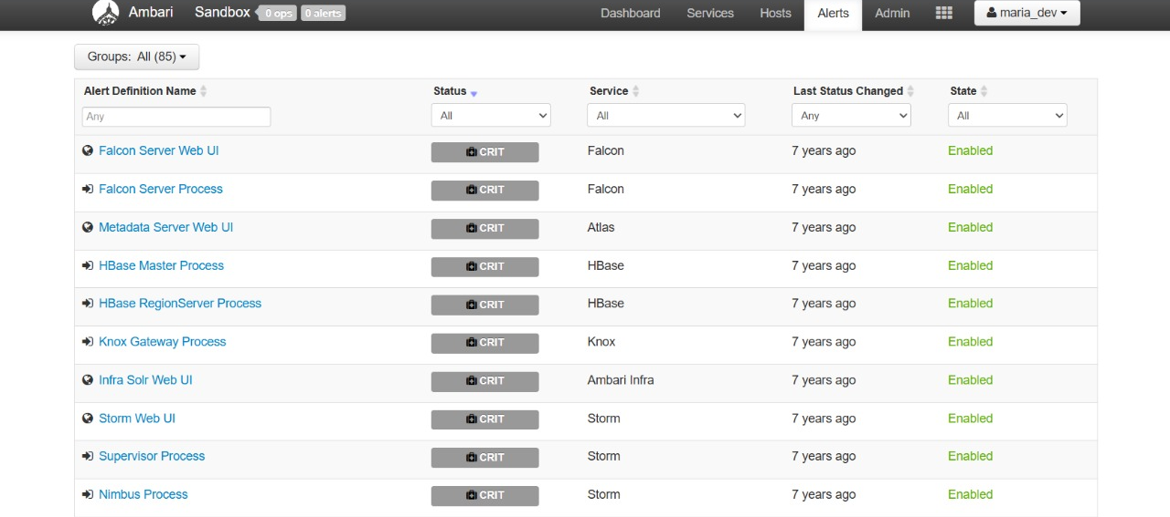
Exploración Ambari, Alertas
Esta sección muestra las alertas generadas por los servicios en el clúster. Aquí podemos ver si hay problemas de rendimiento o errores que deben ser atendidos. Las alertas pueden clasificarse en diferentes niveles (críticos, advertencias, etc.) y se pueden configurar notificaciones para eventos específicos.

Slide 19
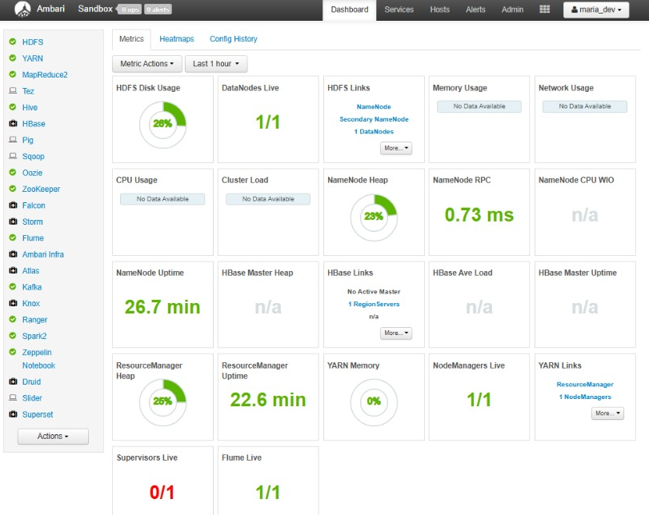
Exploración Ambari, Métricas
Aquí se muestran métricas clave, como la utilización de recursos y el estado general de los servicios.

Slide 20
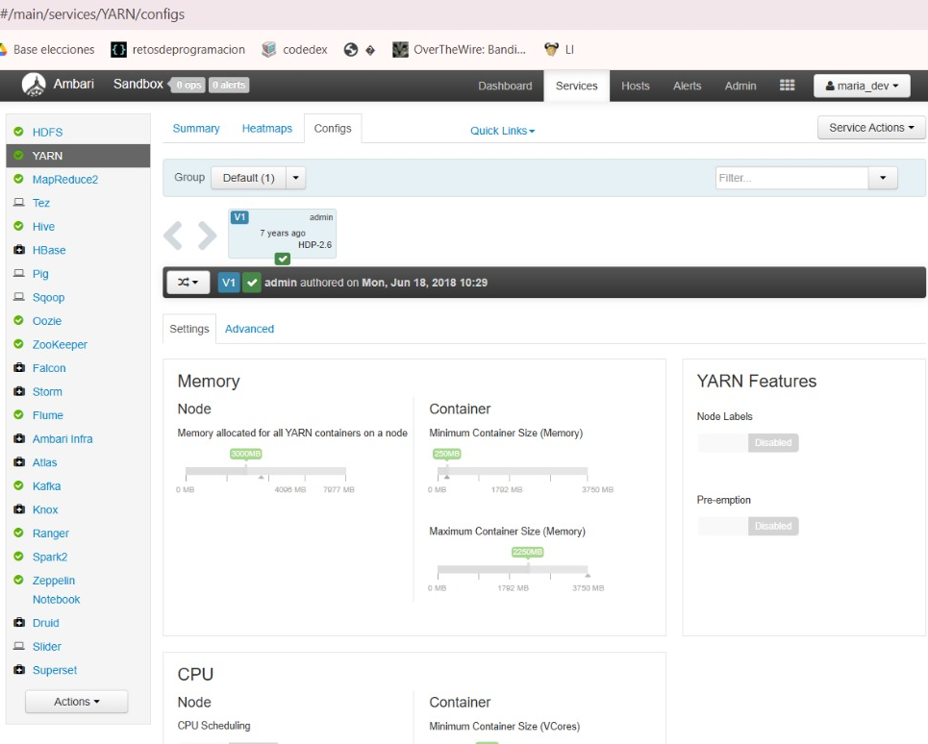
Gestionar Cluster en HDP
La configuración por defecto tiene límites que permiten que el sandbox funcione correctamente con recursos limitados, y cambiar estos parámetros puede desbalancear el sistema y hacer que el sandbox deje de funcionar adecuadamente.

Slide 21
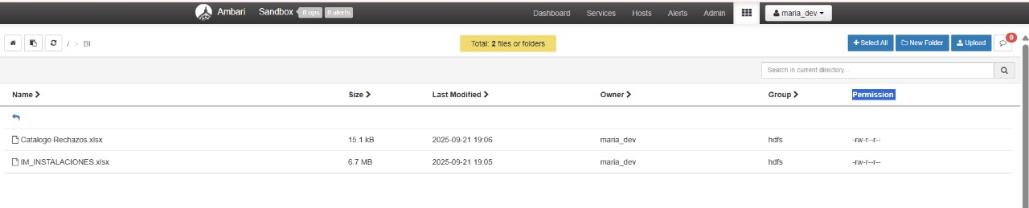
Explorando HDFS
HDFS es el sistema de archivos distribuido de Hadoop, diseñado para almacenar grandes volúmenes de datos de forma fiable y eficiente en clústeres de nodos. Su ventaja otros sistemas de almacenamiento tradicionales es su capacidad para dividir archivos grandes en bloques, los cuales se distribuyen a través de múltiples nodos en el clúster.

Slide 22
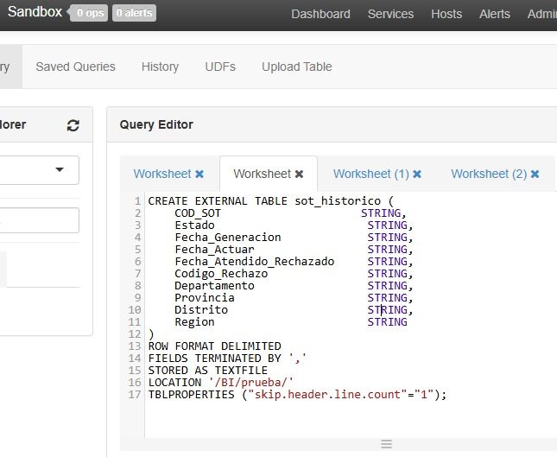
Conexión Hive con HDFS
La configuración por defecto tiene límites que permiten que el sandbox funcione correctamente con recursos limitados, y cambiar estos parámetros puede desbalancear el sistema y hacer que el sandbox deje de funcionar adecuadamente.

Slide 23
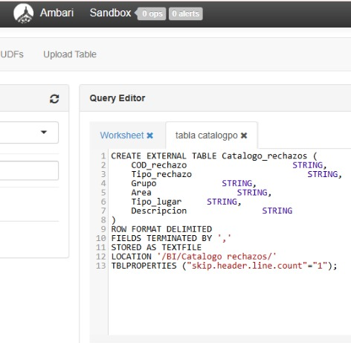
Conexión Hive con HDFS

Slide 24

Qué es Ambari?
Apache Zeppelin es una herramienta de análisis de datos que permite crear y compartir documentos interactivos llamados "notebooks". Zeppelin proporciona una interfaz que facilita el análisis de datos, la creación de gráficos y la integración con varios motores de procesamiento de datos, como Apache Spark, Hive entre otros.
Es especialmente útil para realizar análisis interactivos, visualizar datos en proyectos de análisis de Big Data.

Slide 25
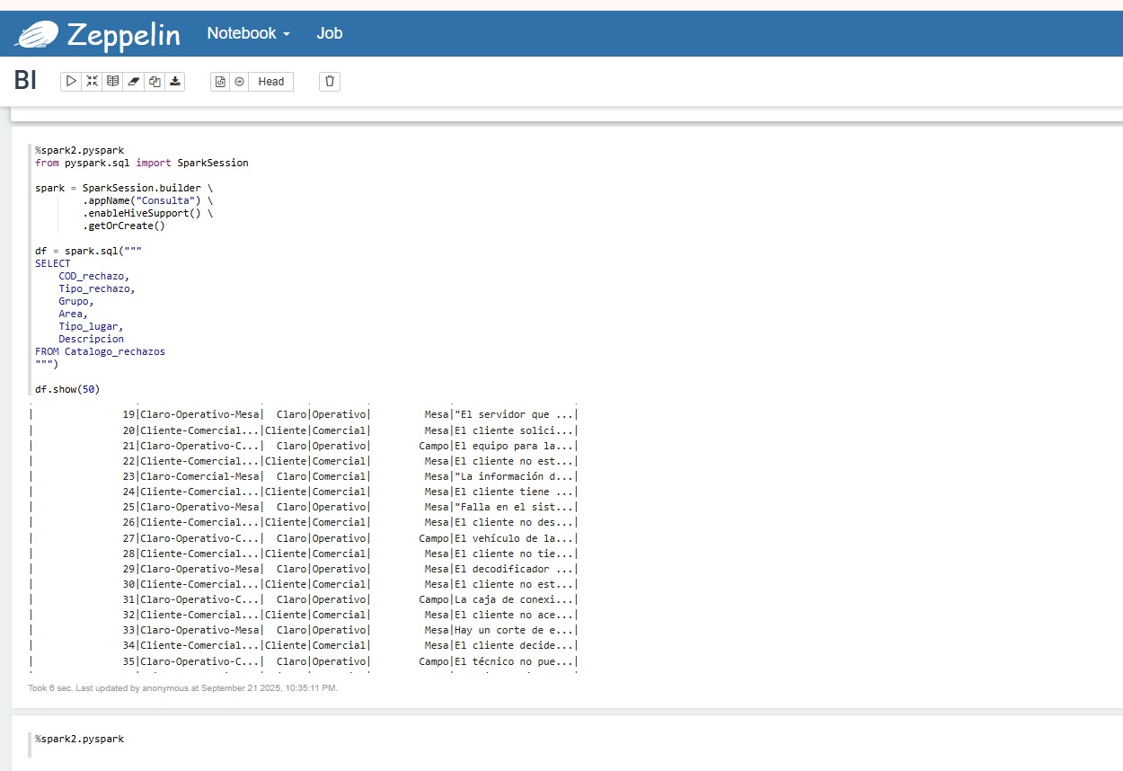
Conectar a Datos en Hive
También podemos conectarnos con Hive gracias a una tabla externa. Para ello utilizamos este script.

Slide 26
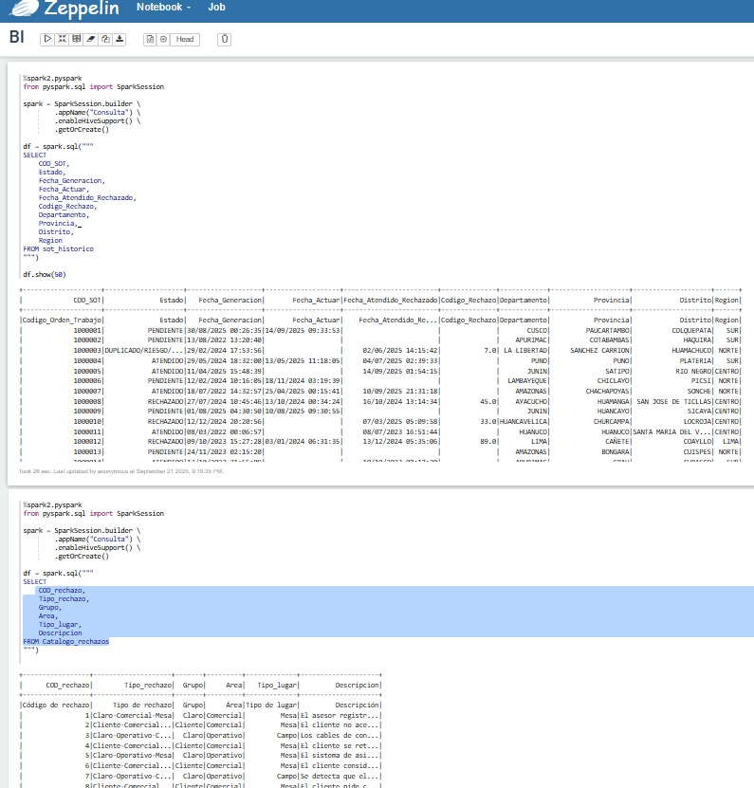
El código proporcionado puede ser ejecutado directamente desde Apache Zeppelin usando el intérprete de PySpark (%spark2.pyspark) para interactuar con los datos en Hive.

Slide 27
GRACIAS POR SU ATENCIÓN

